Slide 1


МАТЕМАТИКА
Урок 9

Slide 2
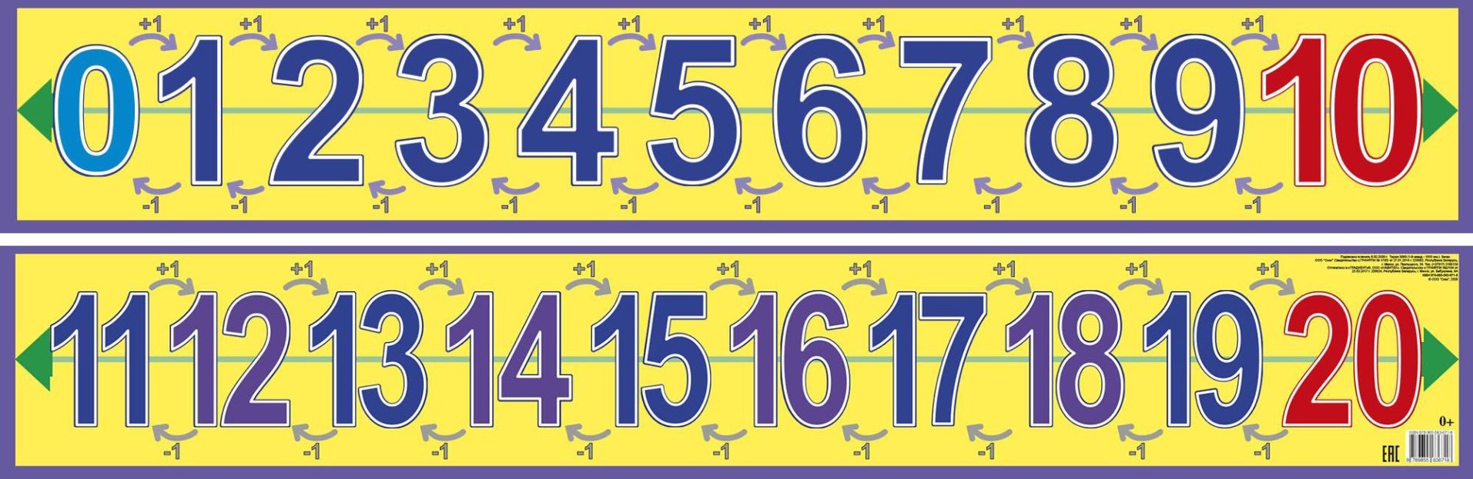
Давайте посчитаем

Slide 3


2

Slide 4

7

Slide 5

5

Slide 6
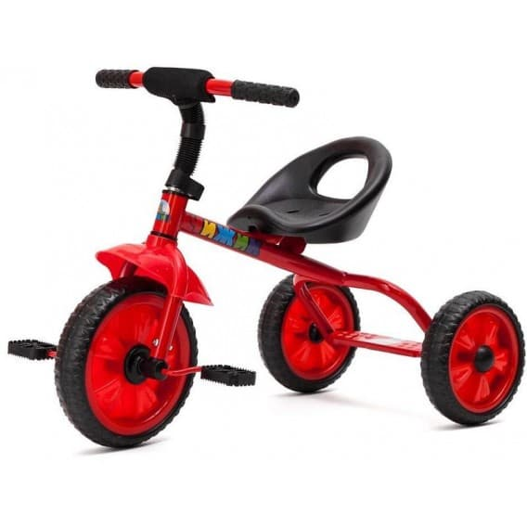
3
1
2

Slide 7
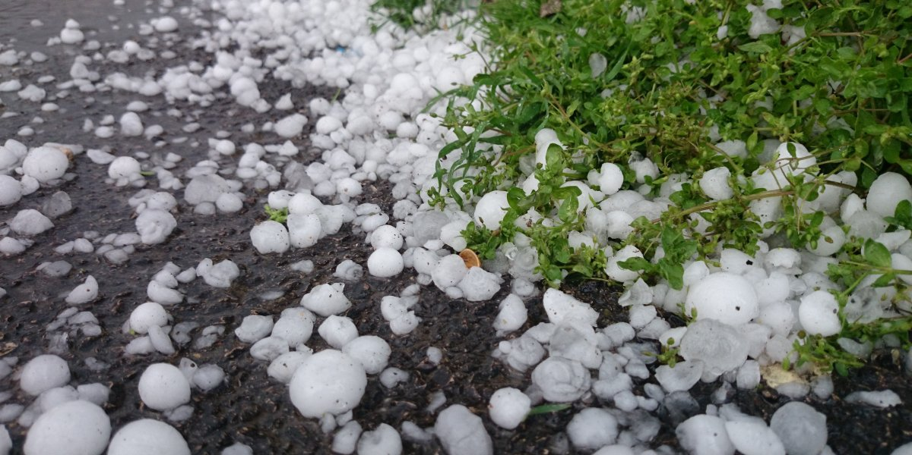
6

Slide 8

8

Slide 9
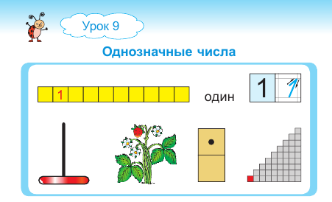

Slide 10

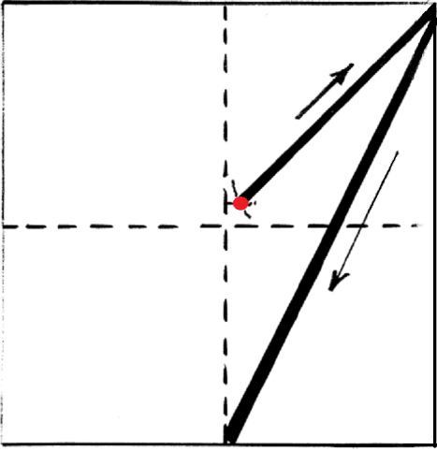

Slide 11
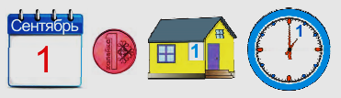



Slide 12

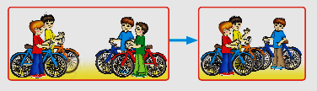
3
+
1
=
4
4
-
1
=
3

Slide 13
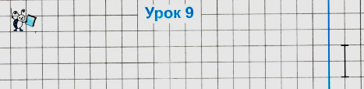



Slide 14
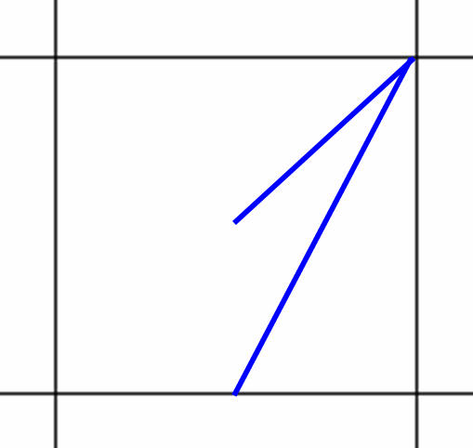
1

Slide 15
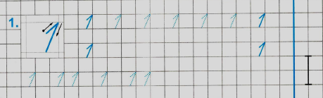

Slide 16
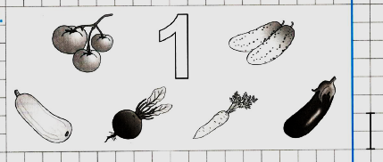

Slide 17
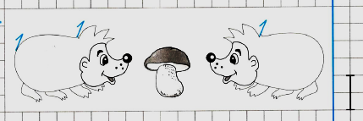


Slide 18


Slide 19

Спасибо
за работу
на уроке

